Slide 1
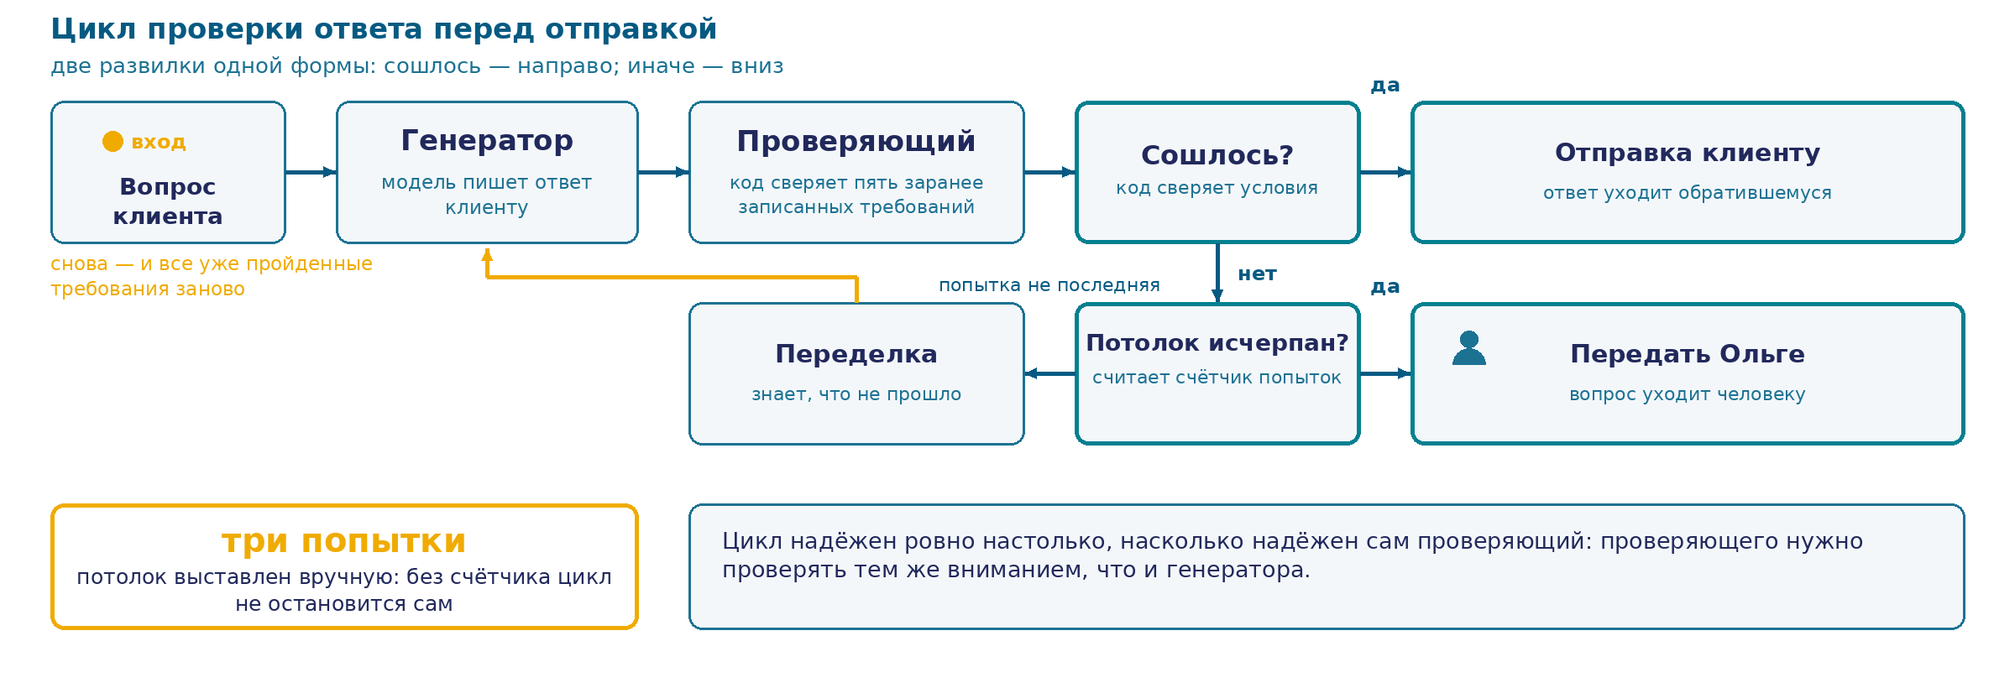
Круг «написал — проверили — переделал»
Деталь, которой не видно на схеме. На переделке проверяются все пять требований снова, включая уже пройденные, — иначе вторая попытка чинит одно и ломает другое незаметно.
Что здесь ещё не решено. Кто проверяющий — код или модель — схема не говорит. Разница появится дальше и будет измерена.
37
Notes:
Смотрим на устройство без единого имени узла: если завтра собирать это другим оркестратором, ни одна строка здесь не изменится.
Прямой ход простой. Приходит вопрос, генератор пишет ответ, проверяющий сверяет записанные требования, развилка решает: годится — уходит клиенту.
Обратный ход интереснее. Если не годится и попытки ещё остались, ответ пишется заново, и генератору говорят, что именно не прошло. Дальше важная деталь, которую легко потерять: на второй попытке проверяются все пять требований снова, включая те, что прошли в первый раз. Причина прямая — переделка меняет весь текст. Укоротив ответ, модель легко выкинет из него нужную деталь, и если проверять только длину, мы примем текст, который стал хуже по другому требованию.
Потолок. Три попытки, и счётчик выставляется руками. Это не перестраховка: сам по себе круг не останавливается. Он останавливается только тогда, когда проверяющий говорит «годится», — а если проверяющий упрям или ошибается, этого может не случиться вовсе.
И ветвь «не сошлось» — та часть, которую забывают чаще всего. Попытки кончились, ответ так и не прошёл проверку. Что тогда? Ответ клиенту не уходит, вопрос передаётся Ольге, и она отвечает руками. Без этой ветви остаётся ровно два плохих исхода: процесс крутится, пока кто-нибудь его не остановит, или отправляет человеку текст, который сам же забраковал.
Обратите внимание, чего схема не говорит. Она говорит «проверяющий сверяет требования» — и ни слова о том, кто этот проверяющий. Код и модель на ней выглядят одинаково, обе сборки ложатся в один и тот же рисунок. Именно поэтому выбор между ними делают не по схеме. Дальше мы соберём настоящий круг на стенде, откроем настоящую панель проверяющего и прогоним оба варианта на одних и тех же шести вопросах.

